Slide 1
EVALUACION PROCESUAL HITO 2
ESTRUCTRA DE DATOS
NILBER MAYTA CUNO

Slide 2
PARTE TEORICA

Slide 3
1. ¿A que se refiere cuando se habla de POO?
La POO o programacion orientada a objetos es un estilo de programacion que se centra en utilizar los elementos del Sistema como objtos dividiendolos en clases.

Slide 4
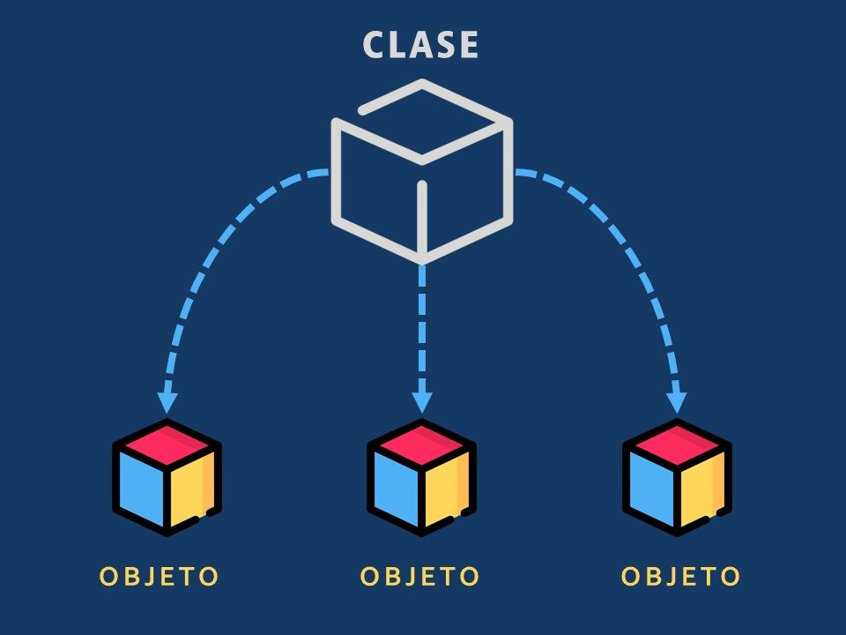
OBJETOS
Esta es muy util ya que nos permite la reutilizacion de codigo. Ademas de que interpretaremos todo como un objeto con identdad, estado, comportamiento.

Slide 5
2. ¿Cuáles son los 4 componentes que componen POO?
Tenemos como los cuatro pilares de la POO son:
Clases, Propiedades, Metodos Objetos

Slide 6
Componentes
Clases
Son un molde donde que tiene todas las caracteristicas donde podremos crear N objetos.
Propiedades
Son las propiedades de la clase que lo describen

Slide 7
Componentes
Metodos
Son las acciones que una clase puede realizar que va de la mano con las propiedades
Objetos
Son los que tiene n propiedades y comportamientos, técnicamente son instancias de las clases.

Slide 8
3. ¿Cuáles son los pilares de POO?.
Tenemos como pilares a la abstraccion, encapsulamiento, herncia y polimorfismo.
Sin los cuales la programacion orientada a objetos no seria posible.

Slide 9
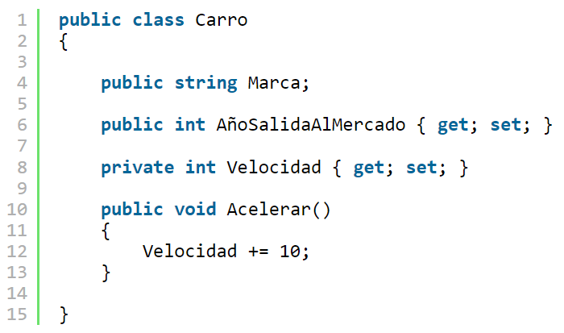
4. ¿Qué es Encapsulamiento y muestre un ejemplo?
Es la función de poder almacenar datos dentro de los objetos y de darles una funcionalidad.

Slide 10
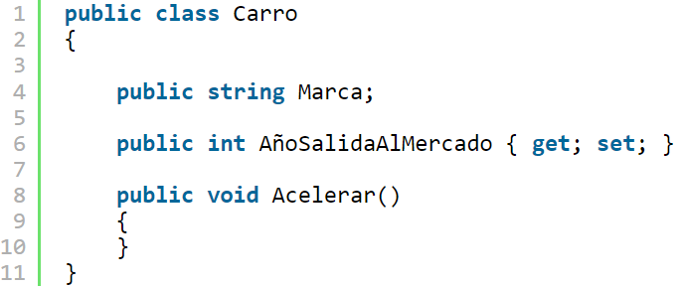
5. ¿Qué es Abstracción y muestre un ejemplo?
Es una manera de abstraer mediante una clase una entidad del mundo real.

Slide 11
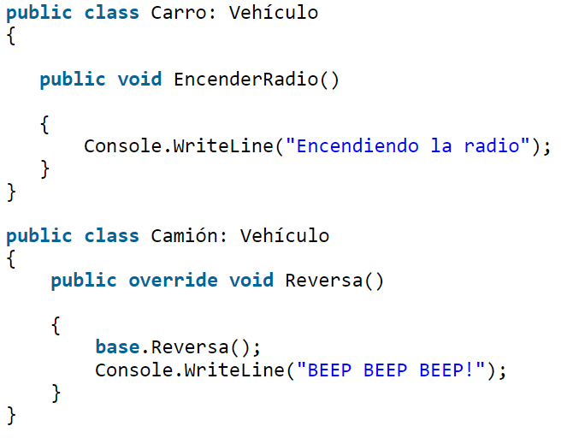
6. ¿Que es Herencia y muestre un ejemplo?
Es la capacidad de compartir código a otras instancias ahorrando trabajo.

Slide 12
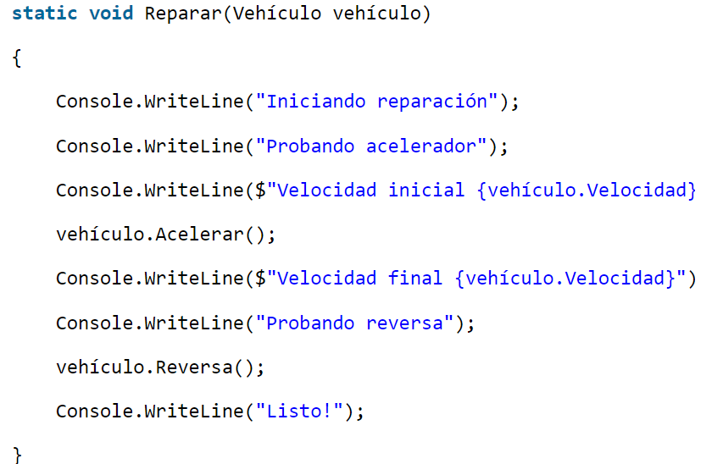
7. ¿Qué es Polimorfismo y muestre un ejemplo?
Tenemos como polimorfismo a un derivado de la herncia que al igual que la la herncia nos ayudara a poder reutilizar codigo pero cambiando en cietos aspectos.

Slide 13
8. Que es un ARRAY?
La definicion de un array o arreglo es una varible que pobra almacenar varios datos en el mediante un sistema de casillas

Slide 14
9. ¿Qué son los paquetes en JAVA?
Un Paquete en Java es un contenedor de clases que permite agrupar las distintas partes de un programa y que por lo general tiene una funcionalidad y elementos comunes, definiendo la ubicación que tendrá

Slide 15
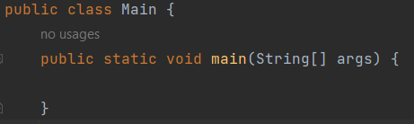
10.¿Cómo se define una clase main en JAVA y muestra un ejemplo?
Para poder realizar un archive main o una clase ejecutable se pone elsiguiente codigo.

Slide 16
PARTE PRACTICA

Slide 17
11. Generar la clase Provincia.
○ Diseño
○ Crear una clase MAIN
■ Crear todos los gets y sets de la clase.
■ El constructor no recibe parámetros.
■ Crear una instancia de la clase Provincia
■ Mostrar los datos de una provincia

Slide 18
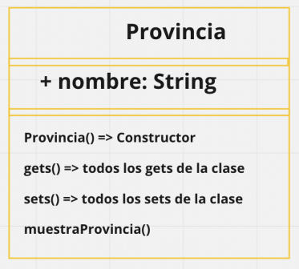
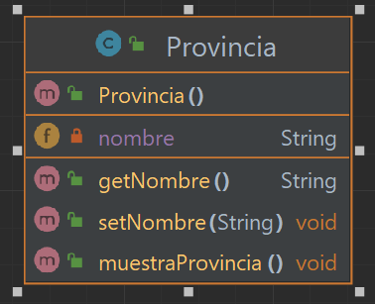
11. Generar la clase Provincia.
○ Diseño

Slide 19
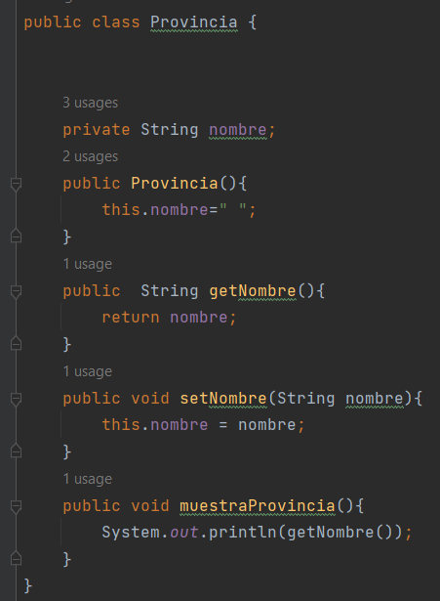
11. Generar la clase Provincia.

Slide 20
12.Generar la clase Departamento.
○ Diseño
○ Crear una clase MAIN (Utilizar el MAIN del anterior ejercicio)
■ Crear todos los gets y sets de la clase.
■ El constructor no recibe parámetros.
■ Crear una instancia de la clase Departamento.
■ Omitir el método agregaNuevaProvincia()
■ Mostrar los datos de los departamentos.

Slide 21
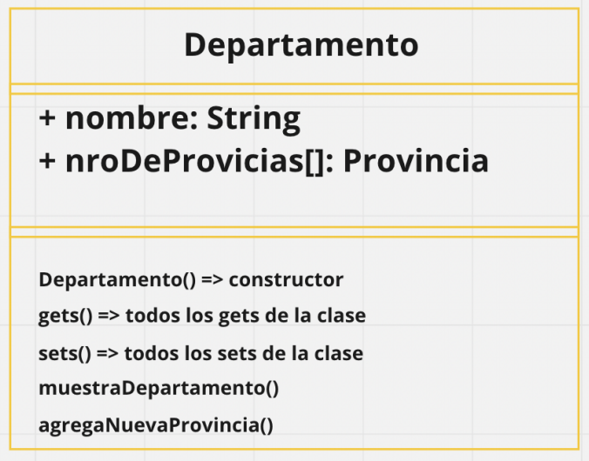
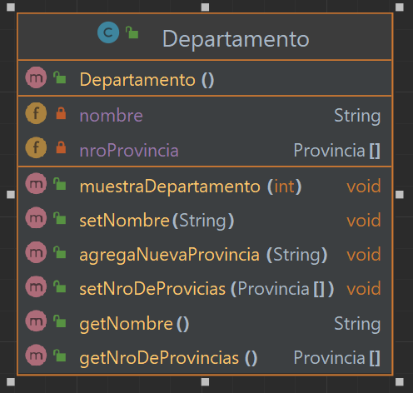
12.Generar la clase Departamento.
○ Diseño

Slide 22
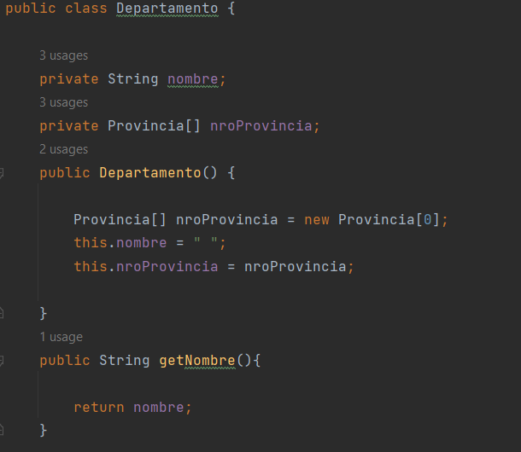
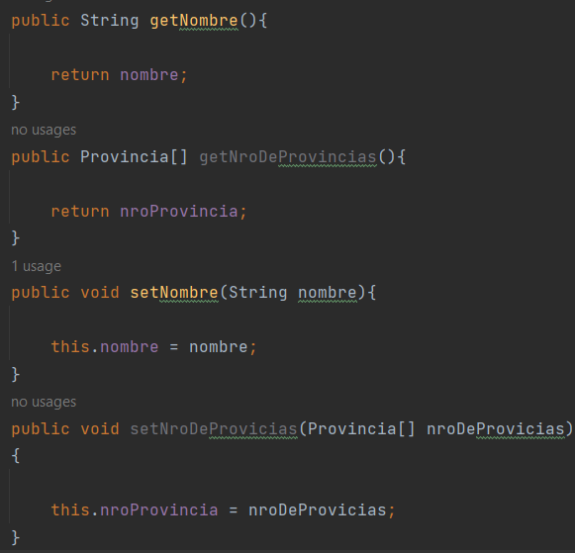
12.Generar la clase Departamento.

Slide 23
13.Generar la clase País.
○ Diseño
○ Crear una clase MAIN (Utilizar el MAIN del anterior ejercicio)
■ Crear una instancia de la clase País
■ El constructor no recibe parámetros.
■ Crear una instancia de la clase Departamento.
■ Omitir el método agregaNuevoDepartamento()
■ Mostrar los datos del País.

Slide 24
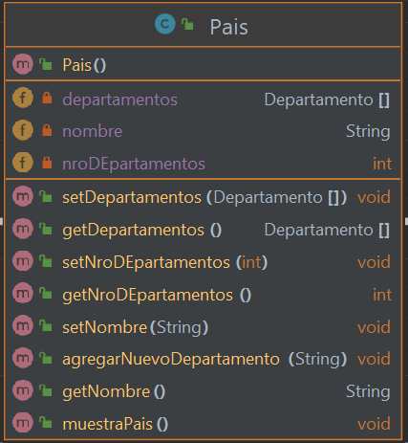
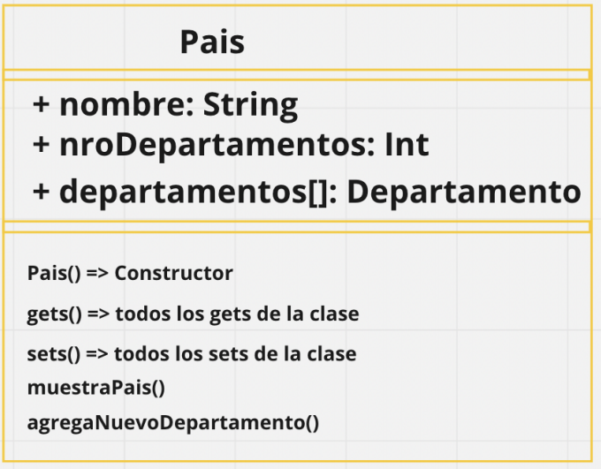
13.Generar la clase País.
○ Diseño

Slide 25
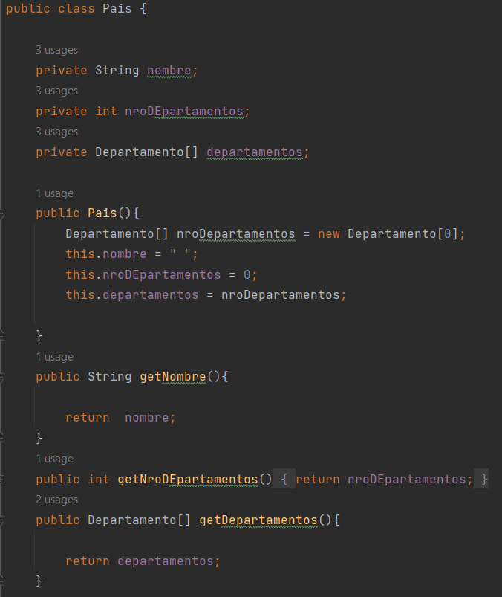
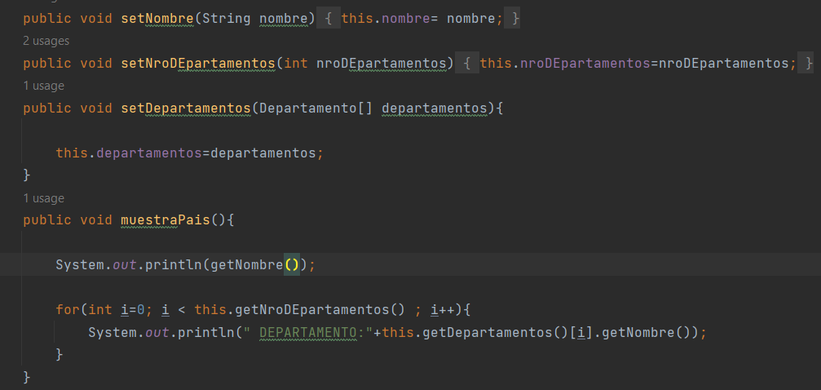
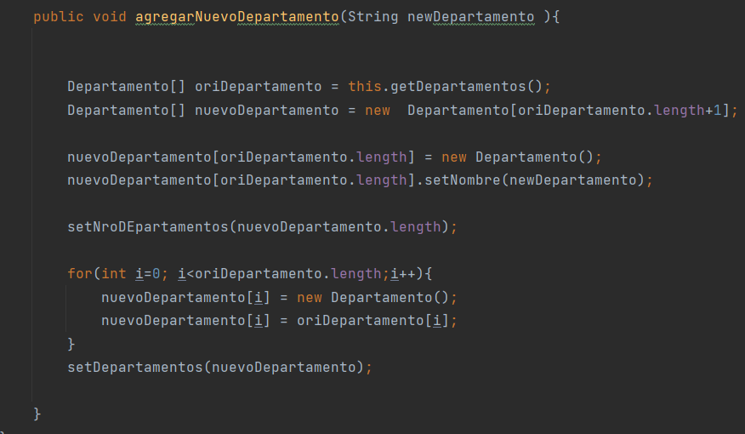
13.Generar la clase País.

Slide 26
14.Crear el diseño completo de las clases.
○ Diseño
○ Crear todos gets y sets de cada clase.
○ Implementar los métodos agregarNuevoDepartamento(),
agregarNuevaProvincia(), es decir todos los métodos.
○ El método agregarNuevoDepartamento permite ingresar un nuevo
departamento a un país.
○ El método agregarNuevaProvincia permite ingresar una nueva provincia a
un departamento.
○ La clase Main debe mostrar lo siguiente:
■ Crear el PAÍS Bolivia
■ Al país Bolivia agregarle 3 departamentos.
■ Cada departamento deberá tener 2 provincias.

Slide 27
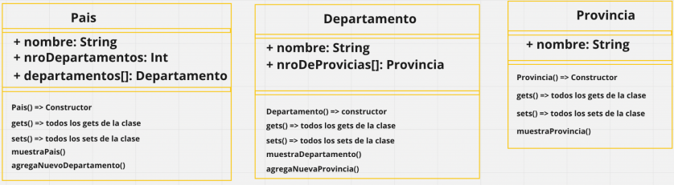
13.Generar la clase País.

Slide 28
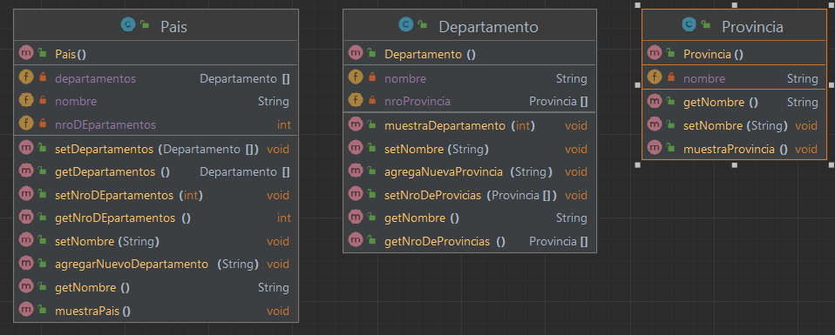
13.Generar la clase País.

Slide 29
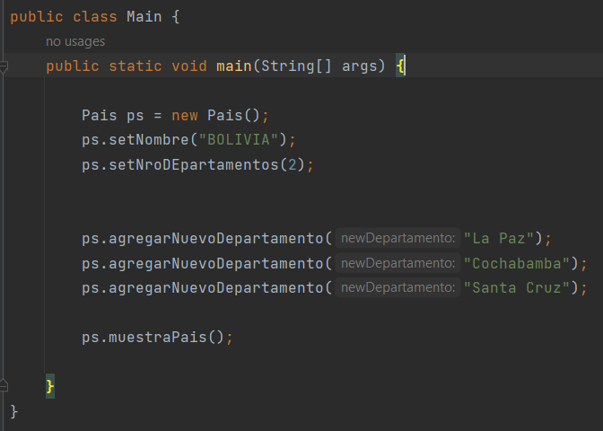
13.Generar la clase País.

